Slide 1
Assalamu'alaikum Warahmatullahi Wabarakatuh
Pemaparan, Tips dan Trik Penyelesaian Soal - Soal TKA
Matematika SMA 2025 · 25 Soal dan Pembahasan

Slide 2
Soal 1 · Himpunan
A = {x | x < 6, x ∈ Bilangan Asli}
B = {x | x bilangan genap, x ∈ Bilangan Cacah}
C = {x | x ≤ 10, x ∈ Bilangan Prima}
Hasil dari (A ∩ B) ∪ C adalah ....
a. {2, 3, 5, 7}
b. {0, 2, 3, 5, 7}
c. {2, 3, 4, 5, 7}
d. {0, 2, 3, 4, 5, 7}
e. {2, 3, 4, 5, 7, 10}

Slide 3
Pembahasan Soal 1
Sesuai kunci foto
Jawaban: c. {2, 3, 4, 5, 7}
Irisan (∩) = cari angka yang sama; Gabungan (∪) = satukan semua.
A = {1, 2, 3, 4, 5}; B = {0, 2, 4, 6, 8, …}; C = {2, 3, 5, 7}.
A ∩ B = {2, 4}.
(A ∩ B) ∪ C = {2, 4} ∪ {2, 3, 5, 7} = {2, 3, 4, 5, 7}. Jawaban: c.

Slide 4
Soal 2 · Bilangan Berpangkat
Bentuk sederhana dari
(3^(2/3) × 8^(3/2)) / (2^(5/2) × 9^(5/6)) adalah ....
a. 1/42
b. 2/3
c. 4/3
d. 6
e. 12

Slide 5
Pembahasan Soal 2
Sesuai kunci foto
Jawaban: c. 4/3
Ubah ke basis prima: 8 = 2³ dan 9 = 3².
Pembilang: 3^(2/3) × (2³)^(3/2) = 3^(2/3) × 2^(9/2).
Penyebut: 2^(5/2) × (3²)^(5/6) = 2^(5/2) × 3^(5/3).
Bagi basis sama, kurangkan pangkat: 2^(9/2 − 5/2) × 3^(2/3 − 5/3) = 2² × 3⁻¹.
= 4 × 1/3 = 4/3. Jawaban: c.

Slide 6
Soal 3 · Operasi Biner
Operasi biner ⊙ didefinisikan a ⊙ b = ((a − b)² + 2ab) / (a + b) untuk bilangan real tidak negatif a dan b.
Jika a ⊙ 2 = 5, tentukan Benar atau Salah!
Tentukan Benar atau Salah:
1. a merupakan kelipatan dari 3
2. a merupakan bilangan prima
3. a ⊙ 0 = 6

Slide 7
Pembahasan Soal 3
Sesuai kunci foto
Jawaban: 1=Benar, 2=Salah, 3=Benar
a ⊙ 2 = ((a−2)² + 4a)/(a+2) = (a² + 4)/(a+2) = 5.
5(a+2) = a² + 4 → a² − 5a − 6 = 0 → (a − 6)(a + 1) = 0.
a = 6 (a = −1 ditolak karena harus tidak negatif).
6 kelipatan 3 → Benar. 6 bukan prima → Salah.
6 ⊙ 0 = (6² + 0)/6 = 6 → Benar.

Slide 8
Soal 4 · Fungsi Linear
Model kenaikan suhu akibat pemanasan global: y = 0,02x − 39,9 (x = tahun, y = kenaikan suhu dalam °C).
Pada tahun berapakah kenaikan suhu diperkirakan mencapai 0,7 °C?
a. Tahun 2000
b. Tahun 2003
c. Tahun 2025
d. Tahun 2030
e. Tahun 2345

Slide 9
Pembahasan Soal 4
Sesuai kunci foto
Jawaban: d. Tahun 2030
Substitusi y = 0,7: 0,7 = 0,02x − 39,9.
Pindahkan: 0,02x = 0,7 + 39,9 = 40,6.
x = 40,6 / 0,02 = 2030. Jawaban: d.

Slide 10
Soal 5 · Fungsi Komposisi
Les Pintarku memberi potongan biaya untuk 50 pendaftar pertama (y = 0,9x); pendaftar lain bayar harga normal. Diskon rapor: g(y) = 0,7y jika nilai rapor di atas 90; 0,8y jika nilai 85–90.
Fira (pendaftar ke-50) membayar Rp180.000.
Andi (nilai 90, uang Rp285.000), Budi (92, Rp286.000), Cici (89, Rp280.000), Dini (95, Rp287.000) mendaftar setelah Fira.
Siapa yang pasti dapat mengikuti kursus?
a. Dini
b. Dini dan Budi
c. Dini, Budi dan Andi
d. Dini, Cici, Budi dan Andi
e. Cici dan Andi

Slide 11
Pembahasan Soal 5
Buatan AI (kunci foto belum ada)
Jawaban: d. Dini, Cici, Budi dan Andi
Fira: 0,9x = 180.000 → harga normal x = 200.000.
Empat siswa mendaftar setelah ke-50 → bayar harga normal 200.000 (y = 200.000).
Andi (90): 0,8 × 200.000 = 160.000 ≤ 285.000 ✓. Budi (92): 0,7 × 200.000 = 140.000 ✓.
Cici (89): 160.000 ≤ 280.000 ✓. Dini (95): 140.000 ✓.
Semua mampu → Dini, Cici, Budi dan Andi.
Asumsi AI: pendaftar setelah ke-50 membayar harga normal. Cocokkan dengan kunci resmi jika ada.

Slide 12
Soal 6 · Barisan Aritmetika
Baris kursi paling bawah memegang 400 kertas, baris kedua 550 kertas, dan seterusnya bertambah dengan pola yang sama.
Jika pola berlaku sampai baris ketujuh, berapa penonton yang memegang kertas di baris ke-5?
a. 700 orang
b. 850 orang
c. 1.000 orang
d. 1.150 orang
e. 1.300 orang

Slide 13
Pembahasan Soal 6
Sesuai kunci foto
Jawaban: c. 1.000 orang
Selisih tiap baris: 550 − 400 = 150 (beda tetap → barisan aritmetika).
Baris 1 = 400, baris 2 = 550, baris 3 = 700, baris 4 = 850, baris 5 = 1.000.
Jawaban: c. 1.000 orang.

Slide 14
Soal 7 · Barisan Geometri
Kadar asam urat awal (hari ke-1) 13 mg/dL. Obat menurunkan kadar 20% setiap hari (sisa 80%).
• Nyaman jika kadar di bawah 7 mg/dL.
• Sembuh klinis jika kadar kurang dari 5 mg/dL.
Pada hari keberapa pasien merasa nyaman namun belum dianggap sembuh?
(Pilih semua jawaban benar)
(Pilih semua jawaban yang benar)
a. Hari ke-2
b. Hari ke-3
c. Hari ke-4
d. Hari ke-5
e. Hari ke-6

Slide 15
Pembahasan Soal 7
Sesuai kunci foto
Jawaban: c. Hari ke-4 | d. Hari ke-5
Kadar sisa tiap hari = 80% = 80/100 dari hari sebelumnya.
H1 = 13; H2 = 0,8×13 = 10,4; H3 = 0,8×10,4 = 8,32.
H4 = 0,8×8,32 = 6,656 (<7 → nyaman, belum <5).
H5 = 0,8×6,656 = 5,3248 (masih nyaman, belum <5).
H6 = 0,8×5,3248 = 4,2598 (<5 → sembuh).
Nyaman tapi belum sembuh: hari ke-4 dan ke-5.

Slide 16
Soal 8 · Pertidaksamaan Linear
Daerah yang diarsir (segitiga ABC dengan A(−4,0), B(0,2), C(2,0)) merupakan himpunan penyelesaian dari sistem pertidaksamaan ....
a. x − 2y ≥ −4; x + y ≤ 2; x ≥ 0; y ≥ 0
b. x − 2y ≥ −4; x + y ≥ 2; y ≥ 0
c. 2x − y ≤ 4; x + y ≤ 2; y ≥ 0
d. x − 2y ≥ −4; x + y ≤ 2; y ≥ 0
e. 2x − y ≥ 4; x + y ≤ 2; x ≥ 0; y ≥ 0

Slide 17
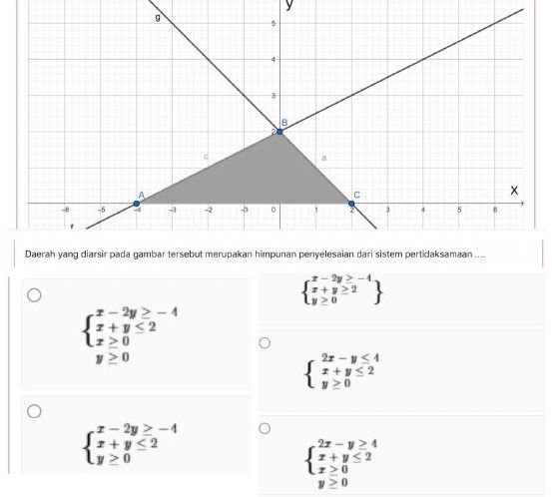
Soal 8 · Gambar

Slide 18
Pembahasan Soal 8
Buatan AI (kunci foto belum ada)
Jawaban: d. x − 2y ≥ −4; x + y ≤ 2; y ≥ 0
Garis f lewat A(−4,0) dan B(0,2): x − 2y = −4. Uji O(0,0): 0 ≥ −4 → x − 2y ≥ −4.
Garis g lewat B(0,2) dan C(2,0): x + y = 2. Uji O(0,0): 0 ≤ 2 → x + y ≤ 2.
Batas bawah sumbu X → y ≥ 0. Daerah meluas ke x negatif (titik A), jadi TIDAK ada x ≥ 0.
Urutan huruf opsi dari PDF agak berantakan; pilih sistem yang isinya sama dengan jawaban ini.

Slide 19
Soal 9 · Sistem Persamaan Linear
Misal mawar = a, lili = b, anyelir = c.
Buket A: 2a + 3b + c = Rp85.000
Buket B: a + 2b + 2c = Rp70.000
Buket C: 3a + b + c = Rp75.000
(Komposisi dibaca dari gambar buket.)
Pembeli membeli buket tipe C dan menambah 2 tangkai lili + 1 tangkai anyelir (harga satuan). Total yang dibayar?
a. Rp75.000
b. Rp102.000
c. Rp110.000
d. Rp115.000
e. Rp116.000

Slide 20
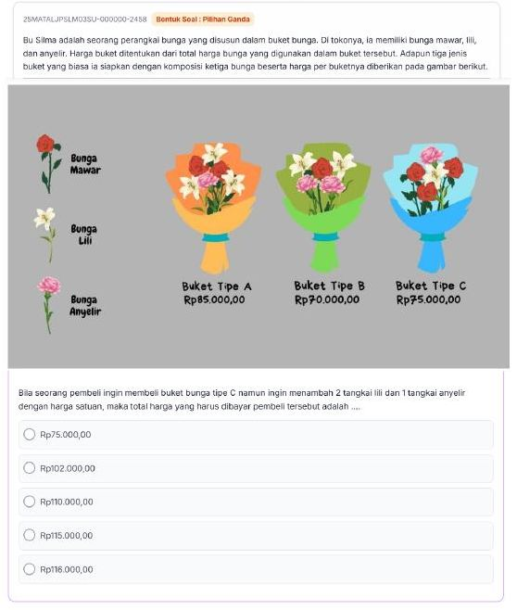
Soal 9 · Gambar

Slide 21
Pembahasan Soal 9
Sesuai kunci foto
Jawaban: d. Rp115.000
Eliminasi (1) & (2): kalikan (2) dengan 2 lalu kurangkan dengan (1) → b + 3c = 55.000 …(3).
Eliminasi (2) & (3): kalikan (2) dengan 3 lalu kurangkan dengan (3) → 5b + 5c = 135.000 …(4).
Eliminasi (3) & (4): 10c = 140.000 → c = 14.000.
Substitusi ke (3): b + 42.000 = 55.000 → b = 13.000.
Total = buket C + 2b + c = 75.000 + 26.000 + 14.000 = Rp115.000. Jawaban: d.

Slide 22
Soal 10 · Hubungan Sudut
Pada gambar (segitiga dengan dua garis sejajar dipotong satu garis miring; sudut A, F, E, B, D, C — lihat foto kunci setelah menjawab), pasangan sudut manakah yang membentuk 180°?
(Pilih semua jawaban benar)
(Pilih semua jawaban yang benar)
a. ∠A dan ∠B
b. ∠A dan ∠E
c. ∠B dan ∠C
d. ∠B dan ∠D
e. ∠E dan ∠C

Slide 23
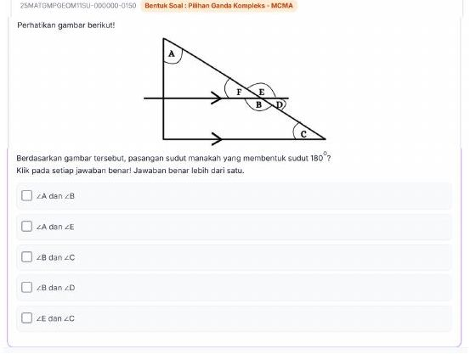
Soal 10 · Gambar

Slide 24
Pembahasan Soal 10
Sesuai kunci foto
Jawaban: c. ∠B dan ∠C | d. ∠B dan ∠D | e. ∠E dan ∠C
∠F dan ∠C sehadap → ∠F = ∠C. ∠F dan ∠E berpelurus → ∠F + ∠E = 180°, sehingga ∠E + ∠C = 180° ✓.
∠B dan ∠D berpelurus → ∠B + ∠D = 180° ✓.
∠C dan ∠D berseberangan → ∠C = ∠D, sehingga ∠B + ∠C = 180° ✓.
Jawaban: ∠B & ∠C, ∠B & ∠D, ∠E & ∠C.

Slide 25
Soal 11 · Hubungan Bidang
Rak buku gantung berada pada dinding CDHG. Papan jadwal tidak boleh diletakkan pada dinding yang sejajar dengan dinding rak buku. Pada dinding manakah papan jadwal boleh diletakkan? (Pilih semua yang benar)
(Pilih semua jawaban yang benar)
a. CDHG
b. BCGF
c. ABFE
d. BCFA
e. ADHE

Slide 26
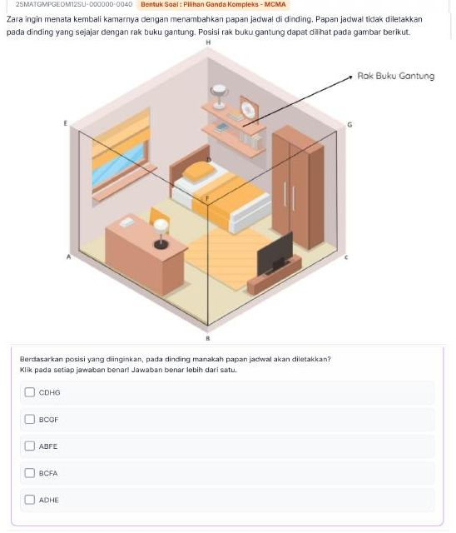
Soal 11 · Gambar

Slide 27
Pembahasan Soal 11
Buatan AI (kunci foto belum ada)
Jawaban: a. CDHG | b. BCGF | e. ADHE
Dinding rak = CDHG (belakang-kanan). Dinding yang sejajar dengannya = dinding di seberang = ABFE → dilarang.
BCFA bukan dinding (bukan sisi ruangan).
Boleh: CDHG (dinding rak itu sendiri), BCGF, dan ADHE (tegak lurus dinding rak).
Asumsi AI: rak berada di dinding CDHG sesuai gambar.

Slide 28
Soal 12 · Kesebangunan
Trapesium KLMN dan NMPO sebangun. OP = 18 cm, KN = 16 cm, KL = 32 cm (PR tegak lurus KL, Q di perpotongan PR dan NM; lihat foto kunci).
Berapakah panjang sisi LM?
a. 6√5 cm
b. 8√5 cm
c. 9√5 cm
d. 10√5 cm
e. 14√5 cm

Slide 29
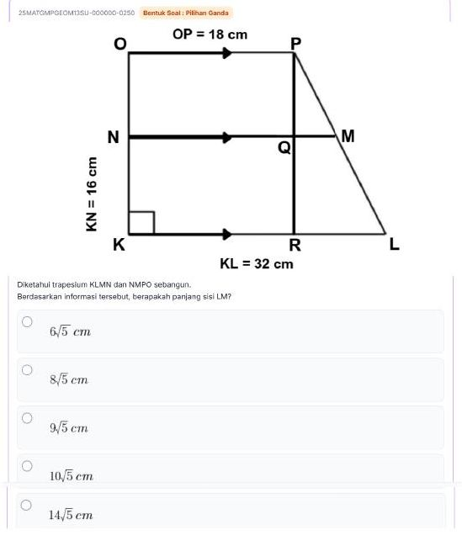
Soal 12 · Gambar

Slide 30
Pembahasan Soal 12
Sesuai kunci foto
Jawaban: b. 8√5 cm
Versi kunci (sesuai foto)
Versi Claude (dikoreksi/diperjelas)
KL/MN = MN/OP → 32/MN = MN/18 → MN² = 32 × 18 = 576 → MN = 24 cm.
KN/NO = KL/MN → 16/NO = 32/24 → NO = 12 cm = PQ.
QM = MN − OP = 24 − 18 = 6 → PM = √(6² + 12²) = √180 = 6√5.
RL = 32 − 18 = 14; PR = 12 + 16 = 28 → PL = √(14² + 28²) = √(196 + 784) = √580 = 14√5 (di foto tertulis √580).
LM = PL − PM = 14√5 − 6√5 = 8√5 cm.
Sebangun: KL/MN = MN/OP → 32/MN = MN/18 → MN² = 576 → MN = 24 cm.
KN/NO = KL/MN → 16/NO = 32/24 → NO = 12 cm, jadi PQ = 12 cm.
QM = MN − OP = 24 − 18 = 6 → PM = √(6² + 12²) = √180 = 6√5.
RL = KL − KR = 32 − 18 = 14; PR = 12 + 16 = 28 → PL = √(14² + 28²) = √980 = 14√5.
LM = PL − PM = 14√5 − 6√5 = 8√5 cm. Jawaban: b.
Kunci menulis √580, padahal 196 + 784 = 980, jadi PL = √980 = 14√5. Hasil akhir 8√5 tetap benar.

Slide 31
Soal 13 · Teorema Pythagoras
Pot tanaman diletakkan sepanjang sisi miring kebun. Sisi kebun: 500 cm (kiri), 350 cm (kanan), 360 cm (bawah). Diameter pot: jahe 15 cm, kunyit 26 cm, lengkuas 30 cm.
Tentukan Benar atau Salah:
1. Ada 25 tanaman jahe yang bisa ditanam.
2. Ada 15 tanaman kunyit yang bisa ditanam.
3. Ada 10 tanaman lengkuas yang bisa ditanam.

Slide 32
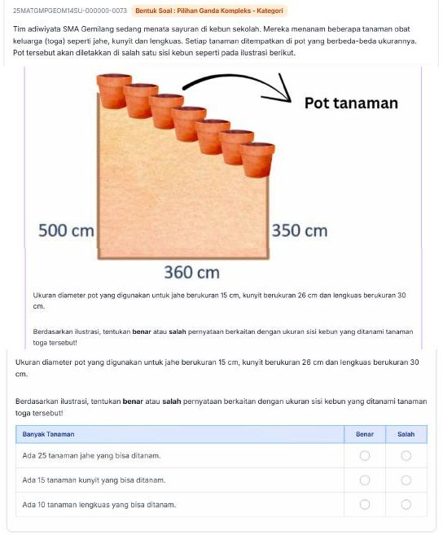
Soal 13 · Gambar

Slide 33
Pembahasan Soal 13
Buatan AI (kunci foto belum ada)
Jawaban: 1=Salah, 2=Benar, 3=Salah
Selisih tinggi sisi = 500 − 350 = 150 cm; alas 360 cm.
Sisi miring = √(150² + 360²) = √152.100 = 390 cm.
Jahe: 390 : 15 = 26 (bukan 25) → Salah. Kunyit: 390 : 26 = 15 → Benar. Lengkuas: 390 : 30 = 13 (bukan 10) → Salah.

Slide 34
Soal 14 · Transformasi Geometri
B direfleksikan oleh garis y = 1, kemudian dirotasikan 180° searah jarum jam berpusat di O(0,0). Bayangannya B′ = (−4, 1).
Titik B yang sesuai adalah ....
a. B(4, −1)
b. B(4, 3)
c. B(−6, −1)
d. B(−2, −1)
e. B(2, 4)

Slide 35
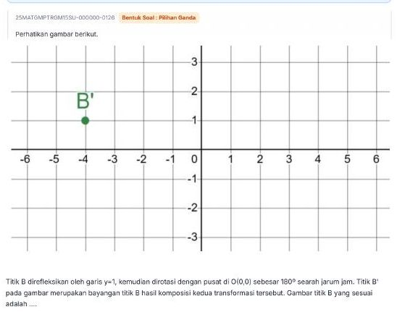
Soal 14 · Gambar (1/3)

Slide 36
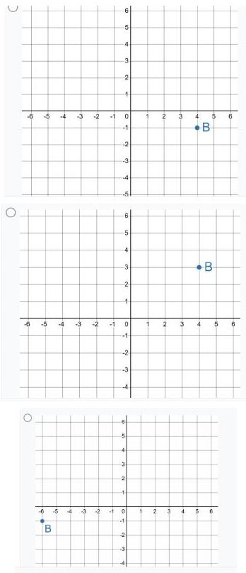
Soal 14 · Gambar (2/3)

Slide 37
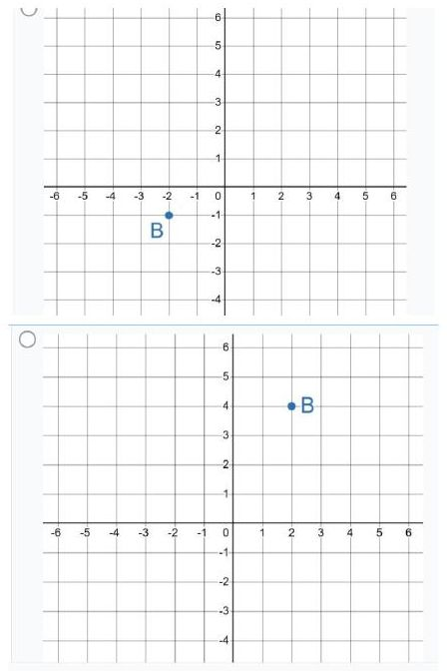
Soal 14 · Gambar (3/3)

Slide 38
Pembahasan Soal 14
Sesuai kunci foto
Jawaban: b. B(4, 3)
Refleksi y=1: (x, y) → (x, 2−y). Rotasi 180°: (x, y) → (−x, −y).
Komposisi: (x, y) → (−x, −(2−y)) = (−x, y−2).
Samakan dengan B′(−4, 1): −x = −4 → x = 4; y − 2 = 1 → y = 3.
B(4, 3). Jawaban: b.

Slide 39
Soal 15 · Jarak Dua Titik
Tali hiasan dipasang dari pojok dinding pintu ke tengah langit-langit dinding papan tulis. Tali kedua yang sama dipasang ke pojok lain dinding pintu. Jika membeli tali 20 meter, berapa sisa tali yang tidak terpakai?
a. 6 m
b. 10 m
c. 11 m
d. 13 m
e. 15 m

Slide 40
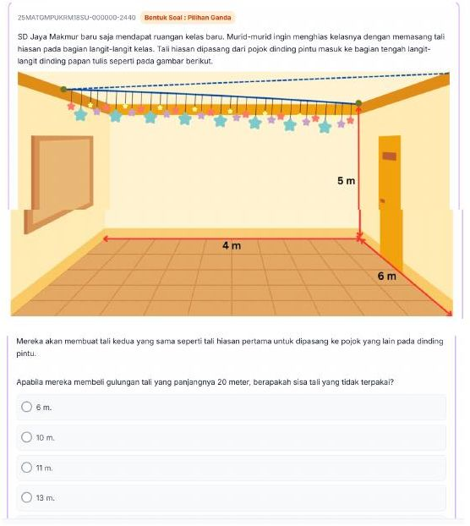
Soal 15 · Gambar

Slide 41
Pembahasan Soal 15
Sesuai kunci foto
Jawaban: b. 10 m
Dari atas: tengah dinding 3 m dari pojok, jarak ke dinding lain 4 m.
Panjang satu tali = √(3² + 4²) = √25 = 5 m.
Dua tali = 2 × 5 = 10 m. Sisa = 20 − 10 = 10 m.

Slide 42
Soal 16 · Keliling Gabungan
Ornamen jam dinding berbentuk segitiga dan setengah lingkaran (tinggi total 70 cm, lebar 50 cm, diameter lingkaran 20 cm). Kayu tipis ditempel di sekeliling ornamen. Untuk dua ornamen, berapa panjang kayu yang dibutuhkan?
a. 322,8 cm
b. 352,8 cm
c. 362,8 cm
d. 382,8 cm
e. 445,6 cm

Slide 43
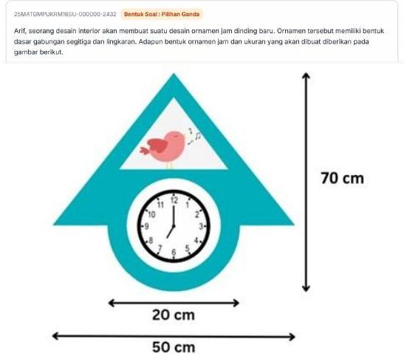
Soal 16 · Gambar (1/2)

Slide 44
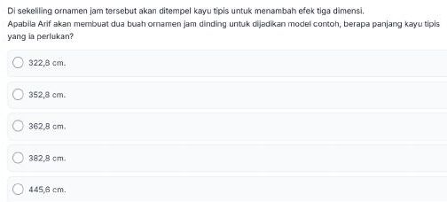
Soal 16 · Gambar (2/2)

Slide 45
Pembahasan Soal 16
Sesuai kunci foto
Jawaban: d. 382,8 cm
Tinggi segitiga = 70 − 10 = 60 cm; setengah alas = 50 : 2 = 25 cm.
Sisi miring = √(60² + 25²) = √4.225 = 65 cm.
Setengah lingkaran = ½ × 3,14 × 20 = 31,4 cm.
Keliling satu = 65 + 65 + 31,4 + (50 − 20) = 191,4 cm.
Dua ornamen = 191,4 × 2 = 382,8 cm.

Slide 46
Soal 17 · Kecukupan Data
Panjang salah satu diagonal layang-layang adalah 20 cm. Berapakah keliling layang-layang tersebut?
(1) Luas layang-layang adalah 160 cm².
(2) Panjang salah satu sisi layang-layang adalah 10 cm.
a. Pernyataan (1) SAJA cukup, tetapi pernyataan (2) SAJA tidak cukup.
b. Pernyataan (2) SAJA cukup, tetapi pernyataan (1) SAJA tidak cukup.
c. DUA pernyataan BERSAMA-SAMA cukup, tetapi SATU pernyataan SAJA tidak cukup.
d. Pernyataan (1) SAJA cukup dan pernyataan (2) SAJA cukup.
e. Pernyataan (1) dan (2) tidak cukup.

Slide 47
Pembahasan Soal 17
Sesuai kunci foto
Jawaban: c. DUA pernyataan BERSAMA-SAMA cukup, tetapi SATU pernyataan SAJA tidak cukup.
Pernyataan (1): L = ½ × d₁ × d₂ = 160 → ½ × 20 × d₂ = 160 → d₂ = 16 cm. Tapi keliling butuh sisi-sisi, jadi (1) saja tidak cukup.
Pernyataan (2): hanya satu sisi = 10 cm, butuh diagonal lain → (2) saja tidak cukup.
Bersama: diagonal 20 & 16 plus satu sisi 10 cukup menentukan semua sisi → keliling dapat dihitung.

Slide 48
Soal 18 · Volume Bangun Ruang
Kardus helm 20 × 20 × 30 cm. Bak truk: tinggi 120 cm, lebar 150 cm, panjang 240 cm. Kardus tidak boleh dibalik. Berapa paling banyak kardus yang dapat dimuat?
a. 336 kardus
b. 360 kardus
c. 384 kardus
d. 432 kardus
e. 504 kardus

Slide 49
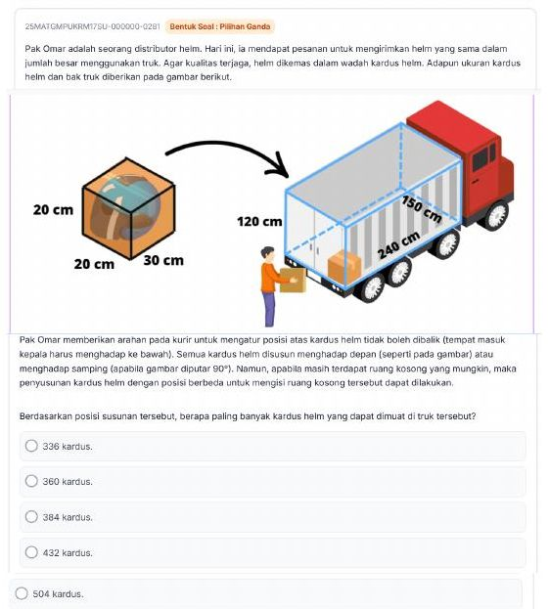
Soal 18 · Gambar

Slide 50
Pembahasan Soal 18
Sesuai kunci foto
Jawaban: b. 360 kardus
Susunan tinggi = 120 : 20 = 6 lapis.
Kardus per alas = (240 : 20) × (150 : 30) = 12 × 5 = 60 kardus.
Total = 60 × 6 = 360 kardus.

Slide 51
Soal 19 · Luas Selimut Tabung
Hiasan lampu berbentuk tabung berongga (tanpa alas dan tutup), diameter 14 cm dan tinggi 25 cm, bagian luar dilapisi stiker. Satu lembar stiker Rp9.000 menutupi 300 cm². Untuk 8 hiasan, berapa biaya minimal?
a. Rp72.000
b. Rp108.000
c. Rp252.000
d. Rp270.000
e. Rp288.000

Slide 52
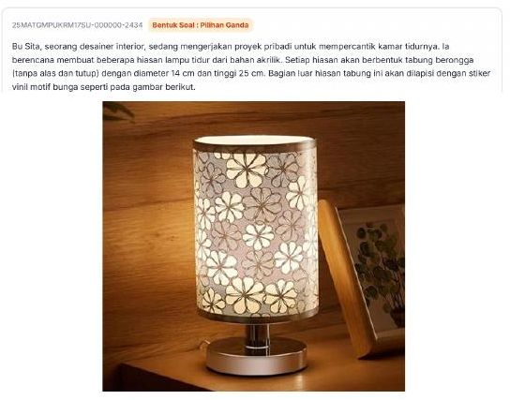
Soal 19 · Gambar (1/2)

Slide 53
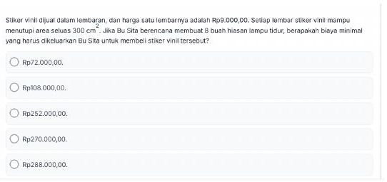
Soal 19 · Gambar (2/2)

Slide 54
Pembahasan Soal 19
Buatan AI (kunci foto belum ada)
Jawaban: d. Rp270.000
Yang ditutup hanya selimut tabung: L = π × d × t = 22/7 × 14 × 25 = 1.100 cm².
8 hiasan = 8 × 1.100 = 8.800 cm².
Lembar stiker = 8.800 : 300 ≈ 29,3 → dibulatkan ke atas 30 lembar.
Biaya = 30 × 9.000 = Rp270.000.

Slide 55
Soal 20 · Trigonometri
Diketahui cos(α) = 3/5. Tentukan Benar atau Salah!
Tentukan Benar atau Salah:
1. sin(β) = √7/4
2. cos(β) = √7/5
3. tan(β) = 3√7/7

Slide 56
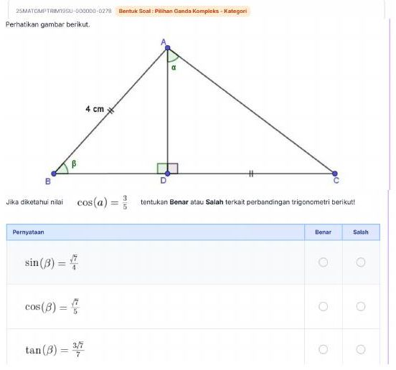
Soal 20 · Gambar

Slide 57
Pembahasan Soal 20
Sesuai kunci foto
Jawaban: 1=Salah, 2=Salah, 3=Benar
Versi kunci (sesuai foto)
Versi Claude (dikoreksi/diperjelas)
cos α = 3/5 (samping/miring) → AD = 3, AC = 5.
BD = √(4² − 3²) = √7 cm.
sin β = depan/miring = 3/4 → pernyataan 1 Salah.
cos β = samping/miring = √7/4 (bukan √7/5) → Salah.
tan β = 3/√7 × √7/√7 = 3√7/7 → Benar.
Pada segitiga ADC: cos α = AD/AC = 3/5, jadi AD = 3, AC = 5, lalu DC = √(5² − 3²) = 4 (sama dengan AB = 4, sesuai tanda garis sama).
Pada segitiga ABD siku-siku di D: AB = 4, AD = 3 → BD = √7.
sin β = 3/4 → Salah; cos β = √7/4 → Salah; tan β = 3/√7 = 3√7/7 → Benar.
Kunci tidak menjelaskan asal AD = 3 dan AC = 5; versi Claude menurunkannya dari cos α = 3/5 dan tanda AB = DC = 4.

Slide 58
Soal 21 · Diagram Garis
Data banyak lulusan tahun 2017–2025 tiga sekolah (lihat grafik). Pernyataan mana yang tepat? (Pilih semua yang benar)
(Pilih semua jawaban yang benar)
a. Banyak siswa SMA 1 Bintang yang lulus selalu bertambah mulai tahun 2020.
b. Pada 2017–2020, lulusan ketiga sekolah selalu bertambah.
c. Lulusan SMK Kejora konsisten naik selama lima tahun terakhir.
d. Lulusan SMA 2 Bintang tetap sama selama tiga tahun terakhir.
e. Lulusan ketiga sekolah di 2023 menurun dibanding tahun sebelumnya.

Slide 59
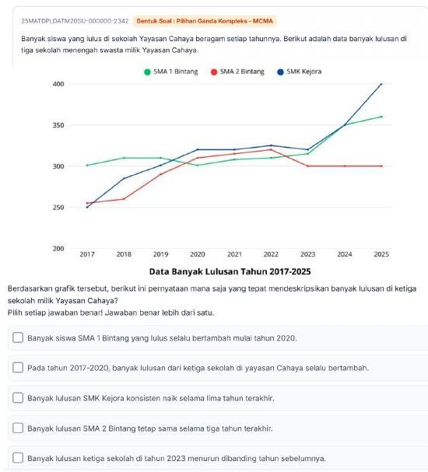
Soal 21 · Gambar

Slide 60
Pembahasan Soal 21
Buatan AI (kunci foto belum ada)
Jawaban: a. Banyak siswa SMA 1 Bintang yang lulus selalu bertambah mulai tahun 2020. | d. Lulusan SMA 2 Bintang tetap sama selama tiga tahun terakhir.
SMA 1 Bintang: 301 (2020) → 308 → 310 → 315 → 350 → 360, selalu naik → Benar.
2017–2020: SMA 1 Bintang turun dari 310 ke 301 (2019→2020) → Salah.
SMK Kejora: 2022 = 325 turun ke 2023 = 320 → tidak konsisten naik → Salah.
SMA 2 Bintang: 2023, 2024, 2025 sama-sama 300 → Benar.
2023: SMA 1 Bintang naik (310 → 315) → Salah.
Nilai dibaca dari grafik (perkiraan).

Slide 61
Soal 22 · Aturan Pencacahan
Ada 5 stan pedagang berbeda. Stan pedagang C ingin berada di antara pedagang A dan pedagang D. Banyak kemungkinan susunan stan adalah ....
a. 6 susunan
b. 12 susunan
c. 120 susunan
d. 240 susunan
e. 720 susunan

Slide 62
Pembahasan Soal 22
Sesuai kunci foto
Jawaban: b. 12 susunan
Daftar kemungkinan: ACDBE, ACDEB, BEACD, EBACD, DCABE, DCAEB, BEDCA, EBDCA, BDCAE, EDCAB, BACDE, EACDB.
Ada 12 susunan.
Atau: blok (A,C,D) dengan C di tengah = 2 urutan; blok + B + E = 3! → 3! × 2! = 6 × 2 = 12.

Slide 63
Soal 23 · Ukuran Pemusatan
Pengunjung perpustakaan minggu ke-1: Senin 4, Selasa p, Rabu 5, Kamis r, Jumat 6. Rata-rata 6 orang; setiap hari minimal 2 dan tidak lebih dari 10 pengunjung; median 6.
Tentukan Benar atau Salah:
1. Banyak pengunjung hari Selasa pasti selalu lebih banyak dibandingkan hari lain.
2. Banyak pengunjung hari Kamis pasti lebih dari 5 orang.
3. Banyak pengunjung hari Jumat dan Kamis mungkin saja sama.

Slide 64
Pembahasan Soal 23
Sesuai kunci foto
Jawaban: 1=Salah, 2=Benar, 3=Benar
Rata-rata: (4 + p + 5 + r + 6)/5 = 6 → 15 + p + r = 30 → p + r = 15.
Kemungkinan (p, r): (6,9), (9,6), (7,8), (8,7). Pasangan (10,5) dan (5,10) tidak dipakai karena mediannya 5.
Selasa tidak selalu terbanyak (mis. p = 6, r = 9) → Salah.
r selalu ≥ 6, jadi lebih dari 5 → Benar.
r = 6 (saat p = 9) sama dengan Jumat → Benar.

Slide 65
Soal 24 · Peluang
Kotak undian berisi 60 angpao: 15 kupon Rp25.000, 12 kupon Rp50.000, 10 set sendok-garpu, 8 pemanas air, sisanya kosong. Berapa peluang Rini mengambil angpao kosong?
a. 1/15
b. 1/5
c. 1/4
d. 1/3
e. 5/11

Slide 66
Pembahasan Soal 24
Sesuai kunci foto
Jawaban: c. 1/4
Angpao kosong = 60 − 15 − 12 − 10 − 8 = 15.
Peluang = 15/60 = 1/4.

Slide 67
Soal 25 · Peluang Majemuk
Kotak undian: 6 kertas Minuman Gratis, 4 kertas Makanan Gratis, 5 kertas kosong. Hanya kertas kosong yang dikembalikan. Ani orang kelima yang mengambil. Kertas apa saja yang mungkin sudah terambil sebelumnya sehingga peluang Ani dapat hadiah (minuman/makanan) = 2/3?
a. 1 minuman gratis, 1 makanan gratis, dan 2 kertas kosong.
b. 2 makanan gratis dan 2 minuman gratis.
c. 2 minuman gratis dan 2 kertas kosong.
d. 4 kertas kosong.
e. 4 minuman gratis.

Slide 68
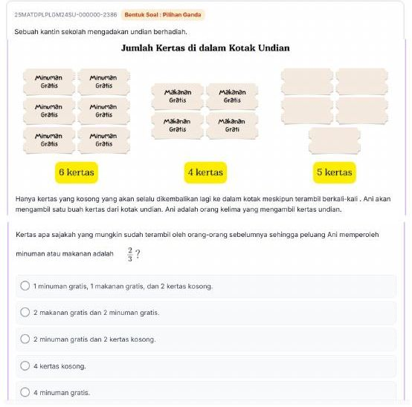
Soal 25 · Gambar

Slide 69
Pembahasan Soal 25
Sesuai kunci foto
Jawaban: d. 4 kertas kosong.
Versi kunci (sesuai foto)
Versi Claude (dikoreksi/diperjelas)
Kertas kosong dikembalikan, jadi jumlah kosong tetap 5.
Cek a: (5+3)/(5+3+5) = 8/13 ≠ 2/3. Cek b: (4+2)/(4+2+5) = 6/11 ≠ 2/3. Cek c: (4+4)/(4+4+5) = 8/13 ≠ 2/3.
Cek d: 4 kosong → semua kembali: (6+4)/(6+4+5) = 10/15 = 2/3 ✓.
Kotak kelima di kunci berlabel "Cek jawaban d" (kembar), padahal hasilnya 6/11 ≠ 2/3.
Yang terambil hanya kertas kosong akan dikembalikan → total kertas tetap 15 → peluang hadiah = 10/15 = 2/3 ✓ (opsi d).
Opsi e (4 minuman): minuman 6 − 4 = 2 → (2 + 4)/(2 + 4 + 5) = 6/11 ≠ 2/3 ✗.
Kotak terakhir di foto kunci salah berlabel "Cek jawaban d"; seharusnya "Cek jawaban e".

Slide 70
Terima kasih
Wassalamu'alaikum Warahmatullahi Wabarakatuh

